Slide 1
DIGNIDADE EM FIM DE VIDA

Slide 2
DIGNIDADE
Antes do fim da vida, está a vida inteira.

Slide 3



"Biografia" da Dignidade
EVOLUÇÃO DO CONCEITO EM TRÊS EIXOS
Deus
Sociedade
Determinismo
Humanidade
Indivíduo
Liberdade

Slide 4
"Biografia" da Dignidade...
ANTIGUIDADE
II AC - IV DC
Sociedade
CRISTIANISMO
MODERNIDADE
XVIII - XX
Autonomia
SPIVE C- IXMVEIINI
Deus
O Homem foi feito à imagem e semelhança de Deus. Valor intrínseco e sagrado da vida humana.
Kant. Razão e Liberdade. O homem é um fim e um valor em si mesmo. Dignidade universal.
Dignidade individual, dependente do reconhecimento social. Hierarquia clara.

Slide 5
"Biografia" da Dignidade...
DECLARAÇÃO UNIVERSAL DOS DIREITOS HUMANOS
SPIVE C- IXMVEIINI
1948
"Todos os seres humanos nascem livres e iguais em dignidade e em direitos. Dotados de razão e de consciência, devem agir uns para com os outros em espírito de fraternidade".

Slide 6

À laia de consenso...
1.Sou humano, logo sou digno.
2. Dimensão social: relação e contexto
3. Carácter individual e único
Cf:
Anderberg et al, (2007) Pullman (2004) Nordenfelt (2005) Jacobson (2009)

Slide 7
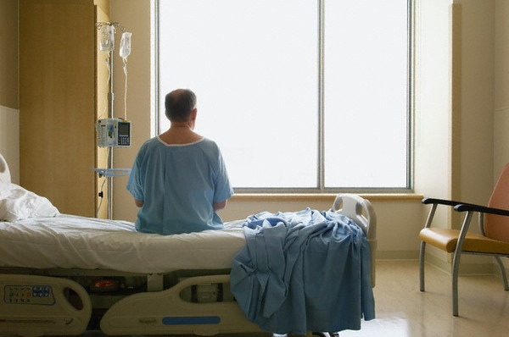
A dignidade do doente
O PERIGO DA VACUIDADE CONCEPTUAL
Ruth Macklin (2003): conceito inútil para a ética médica:
Conceito tão vasto que se tornou um cliché Subjectivo e emocional, sem apoio em rigor científico Contraditório: é inalienável ou pode perder-se?

Slide 8
A dignidade do doente
O PERIGO DA VACUIDADE CONCEPTUAL
O conceito mal definido pode sustentar contrários:
a dignidade humana como fundamento do direito à eutanásia ou ao suicídio assistido
a proibição da eutanásia e do suicídio assistido em nome da dignidade humana.

Slide 9
Uma distinção útil
DIGNIDADE É DIFERENTE DE AUTONOMIA
A autonomia é um valor essencial quando falamos de cuidados no âmbito da saúde. Respeito pela liberdade, vontade e desejos da pessoa doente.
O reforço da dignidade deve aumentar particularmente quando a autonomia escasseia ou desaparece associada à vulnerabilidade do ser humano.
Autonomia e dignidade devem ser consideradas em conjunto, numa relação de complementaridade.
(Pullman, 1999)

Slide 10
O que diz quem está lá?
A DISTORÇÃO DO "DESCONTEXTO"...
Falar de dignidade em fim de vida quando estamos bem leva a distorções...
A CIRCUNSTÂNCIA REESTRUTURA O CONCEITO
Como entendem a dignidade as pessoas doentes em fim de vida? Como é que a pessoa doente experiencia a dignidade, ou a sua ausência?

Slide 11
Modelo da Dignidade em Doentes em Fim de Vida
CHOCHINOV ET AL. (2002)
PREOCUPAÇÕES COM A DOENÇA
Nível de Independência Acuidade Cognitiva Autonomia Funcional Sofrimento Sintomático Sofrimento Físico Sofrimento Psicológico Incerteza Médica Ansiedade Relacionada com a Morte
RECURSOS PESSOAIS DE DIGNIDADE
Perspectivas Protectoras de Dignidade Continuidade do Eu; Preservação de Papéis; Elaboração de um Legado; Manutenção de Orgulho Próprio; Manutenção de Esperança; Autonomia e Controlo; Aceitação; Resiliência Práticas Protectoras de Dignidade Viver o Momento Presente; Manutenção da Normalidade; Procura por Conforto Espiritual
RECURSOS SOCIAIS DE DIGNIDADE
Fronteiras de Privacidade Apoio Social Tonalidade do Cuidar Sobrecarga sobre os Cuidadores Preocupações com o Futuro

Slide 12

Os desafios da dignidade
MUDANÇA DE PARADIGMA
Passar da visão centrada na doença (patienthood) para uma visão centrada na pessoa (personhood)
DO TRATAR AO CUIDAR
Muito além dos protocolos e procedimentos clínicos. Perceber aquela pessoa concreta e única. Do fazer... ao ser.
A ACÇÃO: DIGNIFICAR
A dignidade não é "um" valor no cuidado da pessoa doente; é O VALOR
Chochinov (2013)

Slide 13
OBRIGADO
Manuel Vieira

